Slide 1
«Развитие логико-математического мышления через организацию игровой деятельности»
Подготовила:
Малиновская Нина Петровна, воспитатель

Slide 2
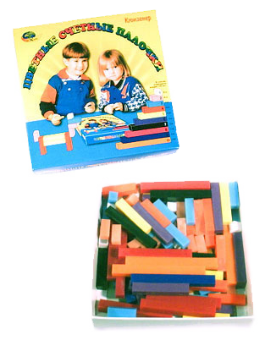
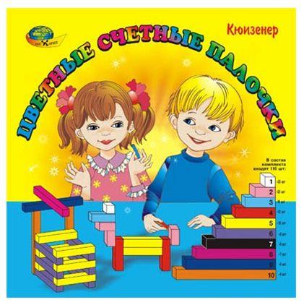
Палочки
Кюизенера

Slide 3
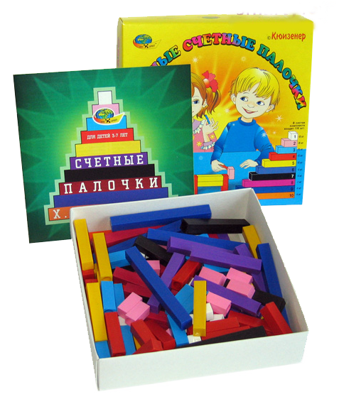
Дидактический материал, который придумал математик из Бельгии Кюизенер, известен всему миру. Он используется для обучения математике детей с одного года Пользуется большой популярностью у педагогов, так как очень эффективен в качестве предматематической подготовки к школе. Эта уникальная методика по изучению чисел
проста и очень удобна в работе.
Палочки Кюизенера – это счетные палочки, которые еще называют «числа в цвете», цветными палочками, цветными числами.

Slide 4
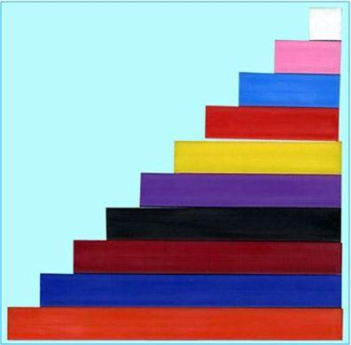
Комплект состоит из пластмассовых призм 10 различных цветов и форм. Наименьшая призма имеет длину 10мм, является кубиком.
В состав комплекта входят:
белая - число 1 - 25 штук,
розовая - число 2 - 20 штук,
голубая – число 3 - 16 штук,
красная – число 4 - 12 штук,
жёлтая – число 5 - 10 штук,
фиолетовая – число 6 - 9 штук,
чёрная – число 7 - 8 штук,
бордовая – число 8 - 7 штук,
синяя – число 9 - 5 штук,
оранжевая – число 10 - 4 штук.

Slide 5
Игровые задачи цветных палочек:
Цветные палочки являются многофункциональным математическим пособием, которое позволяет "через руки" ребенка формировать понятие числовой последовательности, состава числа, отношений «больше – меньше», «право – лево», «между», «длиннее», «выше» и мн.др. Набор способствует развитию детского творчества, развития фантазии и воображения, познавательной активности, мелкой моторики, наглядно-действенного мышления, внимания, пространственного ориентирования, восприятия, комбинаторных и конструкторских способностей.
Этапы:
- Начальный (младший дошкольный возраста)
- Основной (старший дошкольный возраст)

Slide 6
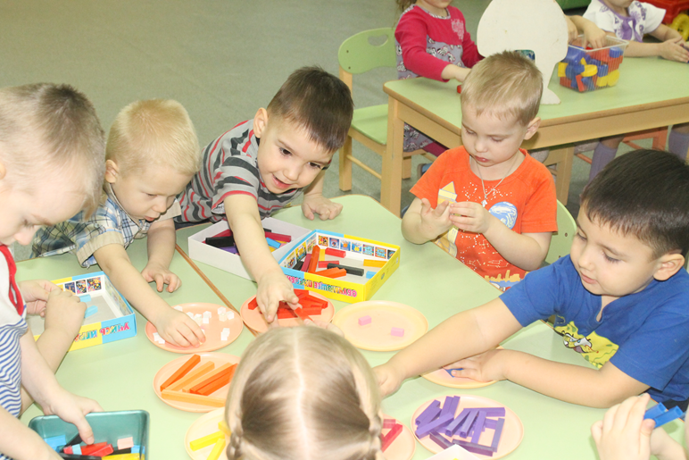
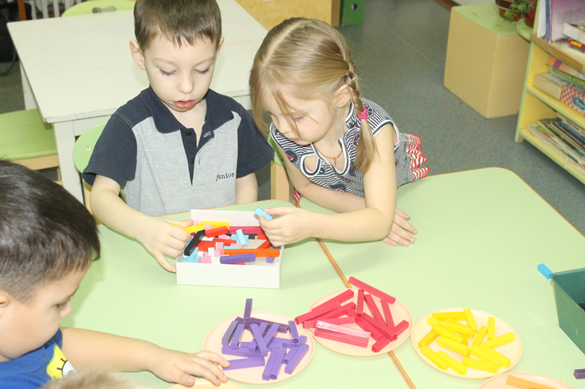
Методы работы

Slide 7
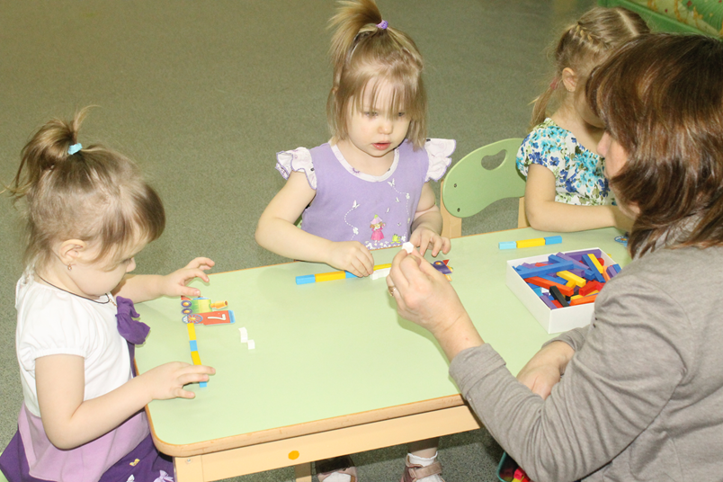
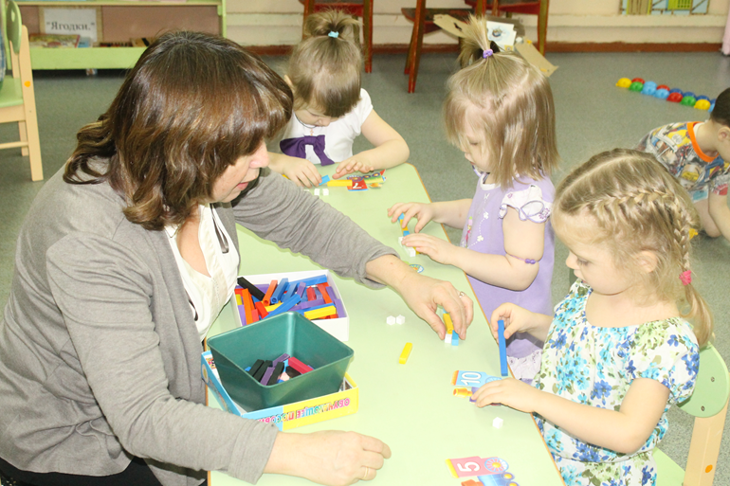

Slide 8
воображение
ребенка
Сенсорное
восприятие
цвета и размера
Палочки Кюизенера развивают у детей младшего возраста
Речевые умения.
Умение видеть
закономерность,
глазомер.
мелкую
моторику рук

Slide 9
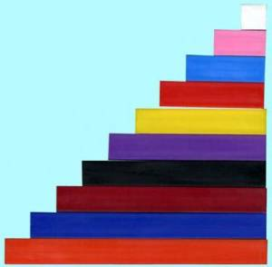

Slide 10
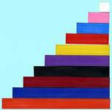
1
2
3
4
5
6
7
8
9
10

Slide 11
Развитие творческих
способностей,
самостоятельности
логическое
и творческое
мышление
ориентировку
в пространстве
Палочки Кюизенера развивают у детей старшего возраста
Порядковый
счет
Сравнение чисел,
понятия четных
и нечётных чисел
Решение
логических задач

Slide 12
Методическое обеспечение
Раздаточный
материал
Альбом для детей 2-3 лет
Альбом для детей 3-5 лет

Slide 13
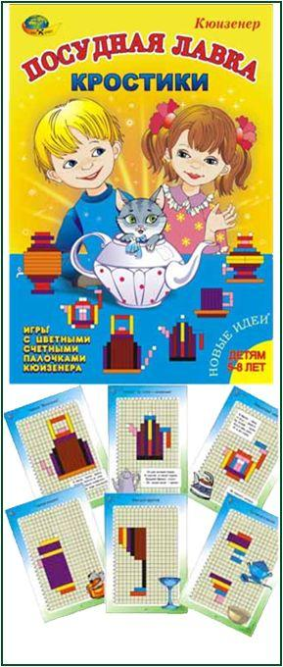
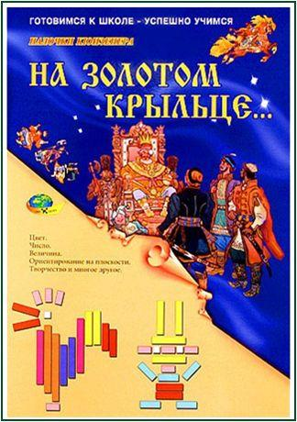
Методическое обеспечение
Альбом для детей 5-8- лет
Карточки для детей 5-8 лет

